Slide 1


DIGITÁLNÍ UČEBNÍ MATERIÁL
Číslo projektu | CZ.1.07/1.5.00/34.0969
Název školy | Gymnázium Česká a Olympijských nadějí, České Budějovice, Česká 64
Název materiálu | Česká literatura 20. století – František Hrubín
Autor | Mgr. Lenka Nečilová
Tematický okruh | Česká literatura 20. století
Ročník | třetí
Datum tvorby | 3.12.2012
Anotace | František Hrubín, tvorba 30. let, Hirošima, Romance pro křídlovku
Metodický pokyn | Prezentace je určena jako výklad do hodiny i jako materiál k samostudiu. Procvičovací cvičení lze použít jako test . Možnosti využití: promítání ve třídě při výkladu
Pokud není uvedeno jinak, použitý materiál je z vlastních zdrojů autora

Slide 2
František Hrubín
1910 – 1971

Slide 3
Život
narodil se v Praze, dětství prožil v Posázaví
nedokončil studia práv ani filosofie, pracoval v Městské knihovně v Praze, od 1946 se věnoval výhradně literatuře
mezi jeho přátele patřili Seifert, Hora, Halas
1939 se oženil, narodily se mu dvě děti – impuls k tvorbě pro děti. Byl redaktorem časopisů Zlatý máj a Mateřídouška
Fotografie Františka Hrubína na tomto odkazu:
http://www.cojeco.cz/Attach//photos/pers3948675b8d76b.jpg

Slide 4
Život
Na 2. sjezdu Čsl. spisovatelů kritizoval úroveň české literatury, poezii přirovnal k labuti s křídly zamrzlými v ledu. Jeho projev byl přijat s nadšením, ale po půl roce „problémů“ odvolal
V 60. letech byl redaktorem v Čsl. spisovateli
Velký vliv na něj měla jihočeská krajina, od 50. let často pobýval v Chlumu u Třeboně
Potýkal se celý život s těžkou závislostí na alkoholu, zemřel v Českých Budějovicích

Slide 5

Tvorba
30. léta
Zpíváno z dálky, Krásná po chudobě, Země po polednách – milostná a přírodní lyrika, spojení s Posázavím, metafory, hledání jistot uprostřed chaosu, opora v rodné zemi, víra v Boha, melodičnost a lyričnost veršů, pravidelný rytmus a rým
Krásná po chudobě – okouzlení životem,
ale i motivy smrti, je zřejmý vliv Máchy,
cituje Máj (ach, zemi, krásnou…) – motiv
celé sbírky, ovlivněn i jambem. Vyslovuje
naději, že bude lépe
http://www.knihynainternetu.cz/foto2/0056611637_.jpeg

Slide 6
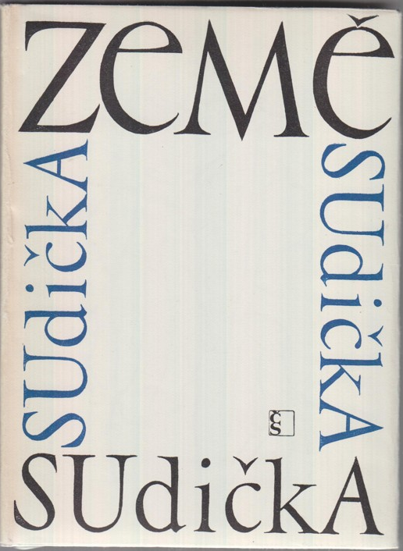
Tvorba
40. léta
Včelí plást, Země sudička, Cikády,
Mávnutí křídel – sbírky navazující
na předchozí poetiku, motiv země
jako jediné jistoty
1945
Chléb s ocelí – změna poetiky, objevuje se patos, ale nejde o povrchní oslavu boje proti fašismu
http://antikvariat-knihy.cz/files/88738.jpg

Slide 7
Hirošima
lyrickoepická báseň, reakce na svržení atomové bomby. Sbírka je propojením paralelních příběhů lidí, do nichž zasáhne katastrofa (žena pije víno, dva lidé se milují, chodec jde domů), objeví se záblesk. Výbuch bomby chápe jako konec starého světa.
Marxistická kritika toto dílo zkritizovala a básníkovi doporučila, aby se rozhodl, zda chce budovat socialismus, nebo vyjadřovat smutek pro imperialisty. Hrubín se načas odmlčel.

Slide 8
Další tvorba
Další sbírky: Můj zpěv, Až do konce lásky, Lešenské jesličky
Proměna – 1957 – varuje před ohrožením planety. Prolínají se zde dva motivy – obraz klidného letního dne u Vltavy a mýtus o Daidalovi a Ikarovi. Varuje před přeceněním techniky, což může vést ke katastrofě.

Slide 9
Romance pro křídlovku - 1962
poéma, je příběhem první, nešťastné lásky, která je chápána v několika řasových úsecích. Nejsou řazeny chronologicky, ale podle promyšleného kompozičního plánu. Obsahuje milostnou, přírodní i meditativní lyriku.
Příběh se odehrává v okolí Lešan
Dějová linie stojí na příběhu mladého, bezradného chlapce, který se zamiluje osudově do 15 leté Teriny od kolotočů. Domlouvají se na společném útěku, ale Terina nakonec odjíždí. Až po letech se od svého soka Viktora dozví, že krátce nato Terina zemřela na záškrt. V jeho vzpomínkách ale zůstává mladá, čistá a krásná.

Slide 10

Romance pro křídlovku - 1962
Téma: první setkání s láskou, ale smrtí zároveň. Hrdina se pohybuje blízko smrti, umírá mu dědeček, jeho smrt je ale na rozdíl od Terky přirozeným zakončením plného a bohatého života.
Druhou dívkou je Tonka - živočišná, je protikladem čisté Teriny
Motiv křídlovky – hraje na ni Viktor, provázela lidi na venkově od narození až do smrti (svatby, tancovačky, pohřby)
http://www2.bookfan-static.eu/images/cover/book/1/4/7/3/1/Romance-pro-kridlovku-Frantisek-Hrubin---w-245-h-354.jpg

Slide 11
Dramata
Srpnová neděle – lyrická hra, postupně se odhalují charaktery lidí trávících dovolenou u jihočeského rybníku. Není zde žádný výrazný dramatický motiv, spíše vykreslení charakterů (připomíná Čechova). Odkrývá se jejich pocit zbytečnosti, nejsou si ani schopni naslouchat a porozumět si. Jedna z postav má výrazné autobiografické rysy, vnímá okolí s ironickým nadhledem, často cynicky komentuje. Hra byla s velkým úspěchem uvedena v Národním divadle
Další dramata: Křišťálová noc, Kráska a zvíře

Slide 12
Próza
Zlatá reneta – hlavní hrdina je stárnoucí knihovník Jan Moulis, uvědomuje si marnost svého dosavadního života. Šancí pro něj je návrat na venkov k místu schůzky se svou životní láskou, na kterou kdysi nepřišel. Klid však nepřichází, místo bylo zatopeno Slapskou přehradou a tím ztrácí poslední naději, že jeho život získá nějaký smysl

Slide 13
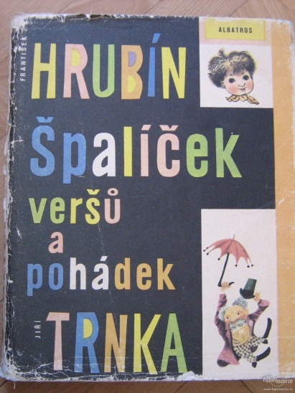
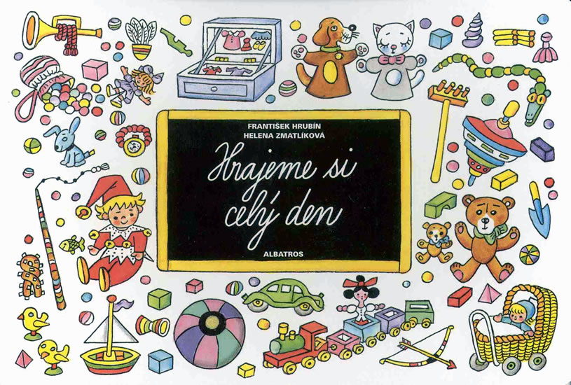

Tvorba pro děti
Říkejte si se mnou, Zvířátka a Petrovští, Říkejte si abecedu, Ladův veselý přírodopis, Špalíček pohádek…,
převyprávěl i např. Pohádky tisíce a jedné noci
http://img1.hyperinzerce.cz/x-cz/inz/4704/4704764-spalicek-versu-a-pohadek-frantisek-hrubin-1.jpg
http://www.amazonek.cz/obrazky/kuratko-a-obili-miler-zdenek-hrubin-frantisek-e33436-full.jpg
http://im9.cz/iR/importprodukt-orig/a71/a71c758b70ef8fb0f5d17b205c8253f4--mmf250x250.jpg

Slide 14
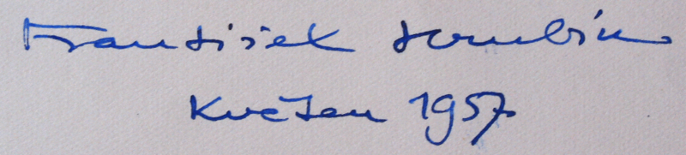
http://upload.wikimedia.org/wikipedia/commons/thumb/f/f2/Fr_Hrubin57.png/800px-Fr_Hrubin57.png
František Hrubín je
tichý extatik a mámivý melodik.
F. X. Šalda
http://cs.wikipedia.org/wiki/Franti%C5%A1ek_Hrub%C3%ADn

Slide 15
Otázky
Jaký vztah měl Hrubín k Jižním Čechám?
Kterou sbírku oficiální kritika zkritizovala?
Co je typické pro tvorbu 30. let?
Jaký je básníkův pohled na smrt ve sbírce Romance pro křídlovku?
Jaké sbírky napsal pro děti?
Do jakých dětských časopisů přispíval?

Slide 16
Zdroje:
VLADIMÍR PROKOP. Přehled české literatury 20. století. 1. vyd. Karlovy Vary: O.K.soft, 2008.
Literatura pro 3. ročník středních škol. 1. vyd. Brno: Didaktis, 2009. ISBN 978-80-7358-135-0.
Zdroje obrázků použitých knih citovány přímo v textu

